Slide 1
Počítačová bezpečnost

Slide 2
Obsah
Bezpečnostní politika
Ochrana dat
Malware
Virus, spyware, adware, rootkit, ransomware, červ, trojan
Phishing, backdoor
Bezpečnost na internetu

Slide 3
Jak počítač chránit
ochrana dat, omezení a odstranění rizik
Používat aktuální antivirový software
Aktualizovat operační systém
Používat firewall (pokud pracujete v síti)
a program pro detekci a odstranění spyware, adware
Pravidelně zálohovat – nejjistější a nejzákladnější metoda ochrany dat
Při práci v síti jsou nastavena pravidla
kdo má přístup k jakým prostředkům
co může s jemu přístupnými informacemi dělat

Slide 4
Malware – škodlivý software
Jakýkoli typ škodlivého softwaru,
který ohrožuje výkon či zabezpečení počítače.
malicious
software
Počítačový virus, červ, trojský kůň, backdoor,
spyware, adware, ransomware

Slide 5
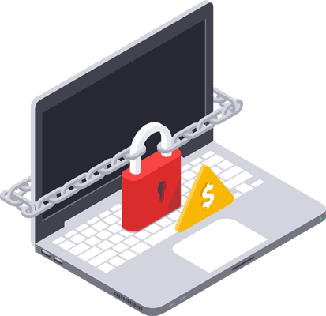
Ransomware
(alias rogueware nebo scareware)
Omezuje uživatelům přístup k jejich počítačovému systému nebo souborům
Za obnovení přístupu požaduje program zaplacení výkupného
Nejnebezpečnější útoky tohoto typu má na svědomí ransomware WannaCry, Petya, Cerber, CryptoLocker a Locky

Slide 6
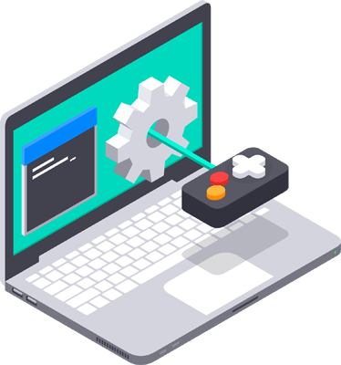
Rootkit
Rootkit je program navržený hackery tak, aby mohl bez vašeho vědomí získat na vašem počítači přístupová práva administrátora

Slide 7
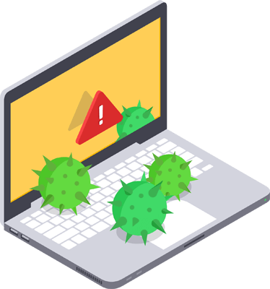
Počítačový vir
Škodlivý program
Je schopen se množit a provádět nežádoucí operace bez vědomí uživatele
Často užívá maskovací techniky na obranu před odhalením a likvidací
Nejčastější zdroje škodlivých programů
Přenosná média: diskety, cd, usb flash disky
Přílohy e-mailů
Spustitelné soubory -.exe, makra v dokumentech

Slide 8
Jak se viry projevují
Obtěžující – výpis nesmyslných hlášení
Destrukční – likvidace dat
chytré viry nezničí všechna data, postupně zaměňují pouze
určité byty či řetězce, časem nakazí i záložní kopie;
mohou být naprogramovány na určitou dobu nebo
v souvislosti s určitou akcí
Ostatní – nekvalitně či špatně napsané programy, mohou se dostat do kolizí s jinými programy.
Tak i neškodný vir se může stát destrukčním.

Slide 9
Souborové viry
Napadají pouze soubory
Přepisující vir – přepíše část programu, který je díky tomu podezřelý a vir je nápadný
Link vir – přilepí se k infikovanému souboru, umožní chod programu i činnost viru
Rezidentní vir – načte se a drží v paměti a tak snadno napadne soubory programu, se kterými uživatel právě pracuje
Stealth vir – načte se do paměti a kontroluje činnost systému. Umí se maskovat, při kontrole antivirového programu vir mu vrátí kód souboru před infekcí
Polymorfní – pro každý napadený soubor se kóduje jinak

Slide 10
Bootviry
Aktivují se při zavádění systému,
poté převezmou kontrolu nad řízením systému
vir napadne boot sektor nebo partition tabulku (zaváděcí sektor) pevného disku, diskety
Šíří se prostřednictvím disket, optická média CD/DVD, USB flash disků
Multipartitní viry – kombinace bootvirů a souborových virů

Slide 11
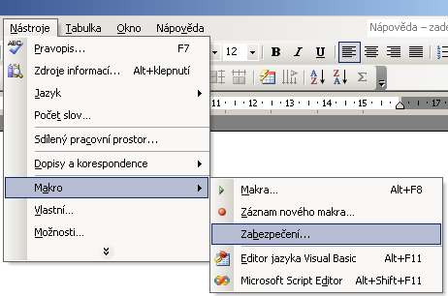
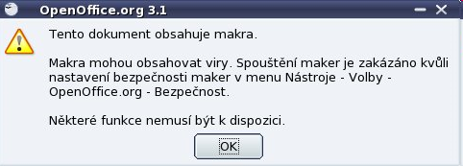
Makroviry
Vir je přenášen a uložen v dokumentu
Vir ovládá program i šablony, při určité operaci
(např. uložení souboru) bude spuštěno makro
s destrukčními účinky (např. smazání dokumentu)
Nová hrozba v oblasti virů

Slide 12
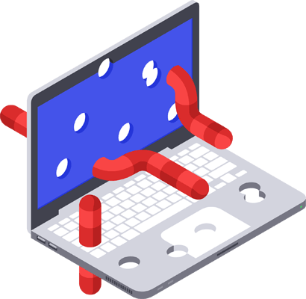
Červi
Naprogramován, aby kopíroval sám sebe
Převezme kontrolu nad funkcemi v počítači
Může rozesílat kopie sebe sama – např. na
všechny adresy adresáře
Rychle se šíří, zpomalují chod sítě a Internetu
Mohou umožnit převzetí vzdálené kontroly
Např. Susser, Blaster

Slide 13
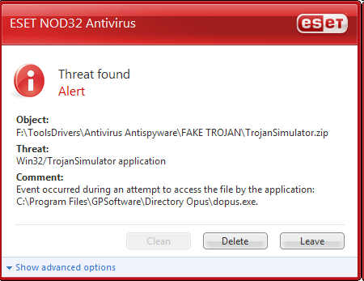
Trojský kůň
Program, který se jeví jako užitečný,
ale ve skutečnosti působí škody
Zpomalují systém, opakované restarty
Uživatelé jsou zlákáni
k otevření programu,
o němž si myslí, že pochází
z legitimních zdrojů
Dnes více škodí než viry, vykrádají citlivá data

Slide 14
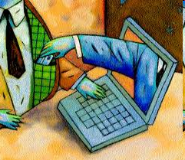
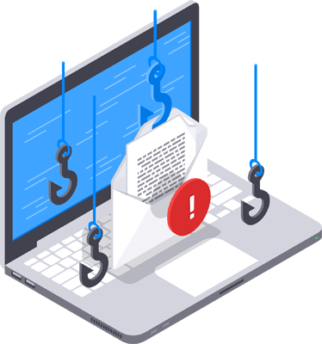
Phishing
Technika získávání citlivých údajů
E-mailové zprávy s výzvou k zadání údajů na odkazované stránce
Zaměřují se na získání hesla, čísla kreditních karet
Např. napodobené okno internetového bankovnictví

Slide 15
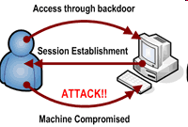
Zadní vrátka - backdoor
Metoda, která umožňuje
neautorizované vniknutí do počítače
Některé druhy malware mohou instalovat zadní vrátka na nechráněné systémy
Mohou být zanechána programátorem pro ladění systému nebo úmyslně
Otevřou cestu do systému
komukoliv bez jakéhokoliv přihlášení
bez identity
bez jakýchkoliv stop

Slide 16
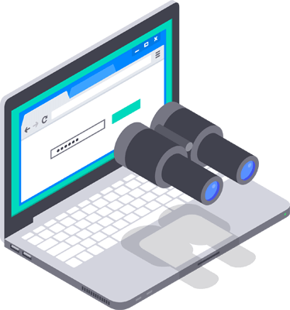
Ostatní malware
Spyware
Program, který využívá internetu k odesílání dat z počítače
bez vědomí uživatele
Dialer - přesměrovává telefonní linku na drahé telefonní tarify
Adware
Nevyžádaná reklama
Hoax
Poplašné zprávy, řetězové dopisy
Spam
Nevyžádaná pošta

Slide 17
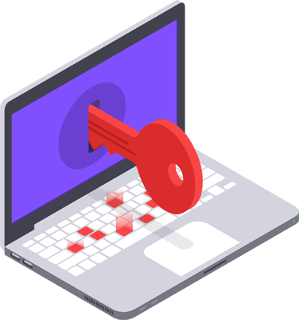
Keylogger
Keylogging je použití programu, který dokáže zaznamenat všechny znaky, které napíšete na klávesnici
Program pak odešle soubor se záznamy na určený server, kde mohou zloději procházet veškeré informace, které jste na svém počítači napsali, včetně hesel, čísel platebních karet, adres, osobních a emailových zpráv i zadaných webových stránek

Slide 18
HOAX
Mystifikace, poplašná zpráva, která varuje před neexistující hrozbou
www.hoax.cz

Slide 19
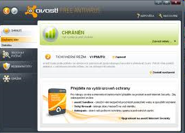
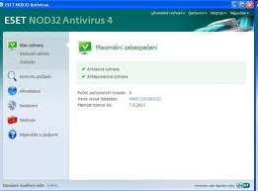
Antivirové programy
Vir najdou, vyléčí nakažený soubor
AVG, AVAST, NOD 32, Kasperski, Norton aj.
Je třeba aktualizovat databáze virů

Slide 20
Antivirové techniky
Vyhledávání
vyhledávají prostřednictvím vyhledávací sekvence (většina virů má specifickou sekvenci, polymorfní viry se takto najít nedají)
najde 70% nových neznámých virů díky sledování programu, co provádí a vyhodnocení, zda je to v pořádku
antivir hlídá změny v systému, adresářích a systémových oblastech disku, na jejichž základě identifikuje vir
Kontroluje nebezpečné operace
Heuristická analýza
Test integrity
Rezidentní kontrola
Kombinace technik = zvyšování účinnosti

Slide 21
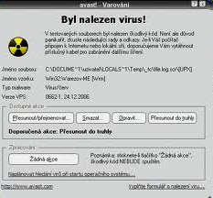
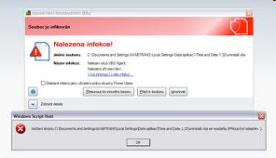
Nalezen virus
Smazat soubor
definitivní odstranění souboru
Vyléčit soubor
pokusí se vir zničit, nemusí se podařit
Přesun do virového trezoru
(součást antiviru),
lze znovu léčit či smazat
Antivirus odstraní virus sám

Slide 22
BEZPEČNOST NA INTERNETU

Slide 23
Rizika on-line komunikace
Rozmyslete si, co na internetu sdělujete, komu co posíláte a do jaké míry chráníte svoje soukromí.
Nezapomeňte, že druhá strana vás nejen vidí, ale může si vás i ukládat.(např. Skype)
Každá data, která nahrajete na net se dají dohledat zpetně. A nikdy nezmizí!!!

Slide 24
Neautorizované změny prohlížečů
Program měnící nastavení prohlížeče je typ malware, který bez vědomí uživatele mění nastavení prohlížečů
Důsledkem těchto změn může být například trvalé přesměrování vaší domovské stránky na webovou stránku, které jste nikdy neměli v úmyslu navštívit

Slide 25
Rizika sociálních sítí
Každý vás může dohledat on-line.
Můžete se stát obětí vydírání, kyberšikany, kybergromingu a dalších…
Stáváte se snadno napadnutelným.

Slide 26
ODKAZY:
Navrátil, P.: S počítačem nejen k maturitě. 2. díl. Computer Media s.r.o. 2006. ISBN: 80-86686-61-2.
http://www.microsoft.com
http://www.viry.cz
http://www.bezpecnyinternet.cz/zacatecnik/on-line-komunikace/default.aspx

